Slide 1
2-6. 簡単なサンプルソース
当該章では前章までで学んだ知識を活用し、実装できるアプリケーションを記載します。
なお、当該章では以下のアプリケーションについて記載します。
1）Hello World
2）時計

Slide 2
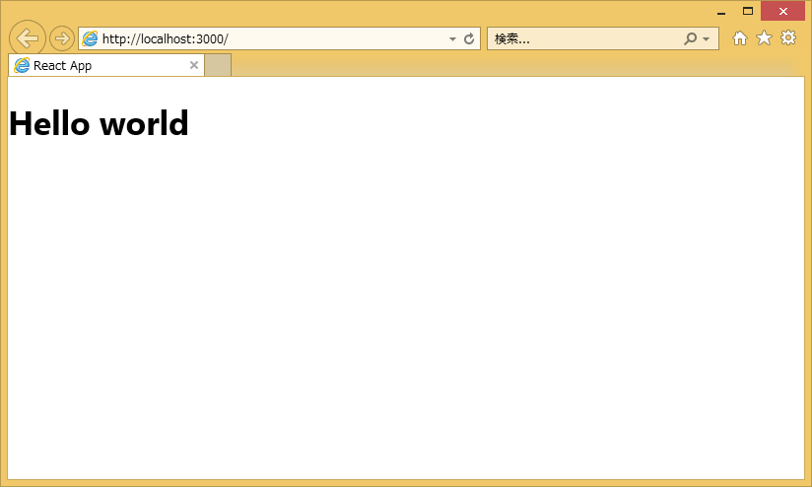
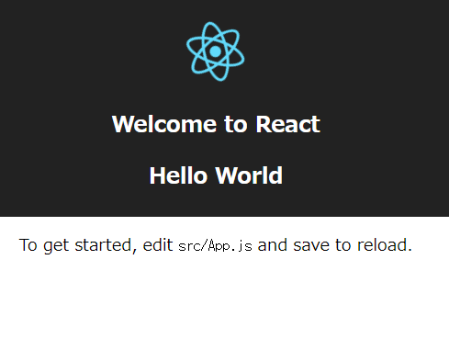
2-6. 簡単なサンプルソース ～Hello World～
完成例

Slide 3
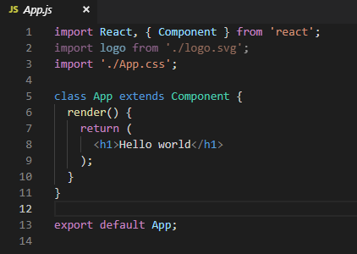
2-6. 簡単なサンプルソース ～Hello World～
Hello World
①コンポーネントを定義
※HTMLタグを直接returnする書き方を
実現しているのがJSX
②コンポーネントの描画

Slide 4
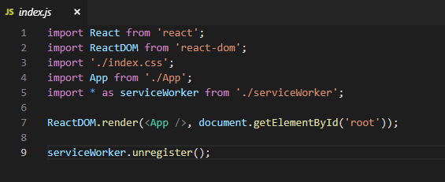
2-6. 簡単なサンプルソース ～Hello World～
Hello World
①コンポーネントを定義
※App.jsを描画します

Slide 5
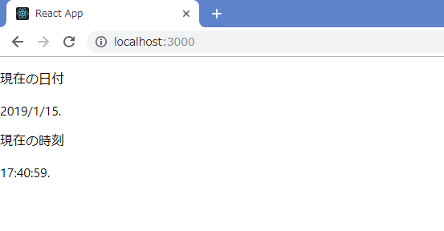
2-6. 簡単なサンプルソース ～時計～
現在の日付と時刻を表示する機能の実装を行う。
完成例

Slide 6
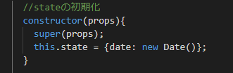
2-6. 簡単なサンプルソース ～時計～
Stateの初期化
現在の時刻を表示するため、this.stateを初期化する。
初期化したstateは後の処理で更新されていく。

Slide 7
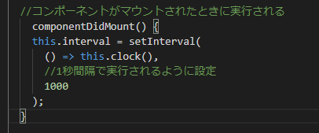
2-6. 簡単なサンプルソース ～時計～
更新間隔の設定
clock関数を呼び出す間隔を設定している。
componentDidMountメソッドはマウントされたときに実行されるメソッド。
→DOMに初めてレンダリングされるタイミングを「マウント」、生成されたDOMが削除されるタイミングを「アンマウント」と呼ぶ。

Slide 8
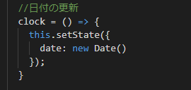
2-6. 簡単なサンプルソース ～時計～
日付の更新
Intervalに設定した間隔で呼び出され、日付を更新する。
→setState()に現在の時刻を渡している。

Slide 9
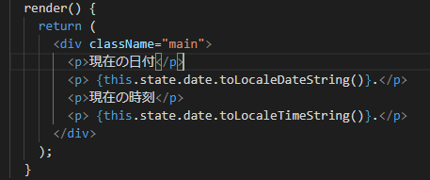
2-6. 簡単なサンプルソース ～時計～
レンダリング
clock関数でsetState()が更新されるたびにrender()が呼び出され、this.state.dateが更新されて出力される。

